Slide 1
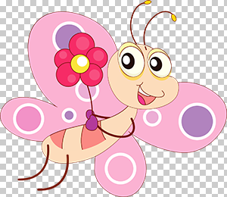
„KAUNO SANATORINIS LOPŠELIS-DARŽELIS „PUŠYNĖLIS“
„DRUGELIŲ“
GRUPĖS NUOTOLINIO UGDYMO VEIKLŲ REFLEKSIJA
2020-03-30 iki 2020-04-10

Slide 2
Nuotolinio ugdymo proceso organizavimas ,,Drugelių“ gr.
,,Drugelių“ grupės vaikučiai kartu su tėveliais noriai įsijungė į pasiūlytas ugdomosios veiklos užduotėles. Geriausiai sekėsi meninės raiškos ir sakytinės kalbos veiklose. Patys mažiausi lopšelio grupės vaikai kartu su tėvelių pagalba pirmą savaitę susipažino su gandru, spalvino jį, aptarė išvaizdą. Kai kurie vaikai bandė ir aplikuoti gandrą. Suruošė namuose savo darbų parodėlę. Vaikams patiko žaisti muzikinius žaidimus, atkartoti gandro judesius.
Antrą savaitę vaikai namuose kalbėjo apie Velykas. Noriai klausė eilėraštuko ir pasakos apie Velykas. Kai kurie vaikai paveikslėlyje parodė mažą ir didelį kiaušinį, pirštukais štampavo iš popieriaus iškirptus kiaušinukus, spalvino naudojant įvairią techniką. Labai patiko žaisti žaidimą ,,Margučių ridenimas.“
Tėveliai atsiuntė filmuotos medžiagos, kaip vaikams sekasi įgyvendinti muzikines užduotėles. Tėvelių nuomone, muzikinės užduotėlės buvo įdomios ne tik mūsų grupės ugdytiniams, bet sudomino ir tėvus.

Slide 3
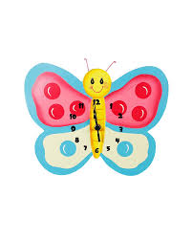

Slide 4
